Slide 1


Slide 2


Introducción a los Algoritmos de Clasificación.
Notes:
Comenzamos con un breve ...

Slide 3

Agenda
0. Introducción a los Algoritmos de Clasificación.
Aplicaciones de clasificación.
Notebook teórico
Challenge

Slide 4

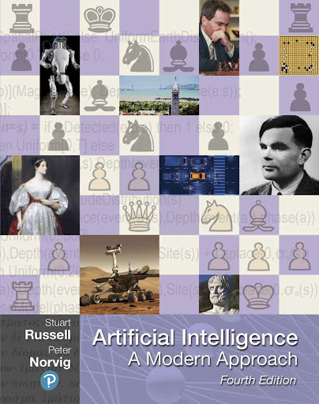
Recursos y meta-recursos para estudiar
Artificial Intelligence, a Modern Approach.
Capítulo 19.
Notes:
Como saben…
No es una lectura obligatoria para pasar el curso...

Slide 5

Recursos y meta-recursos para estudiar
Hands on Machine Learning with Scikit-Learn, Keras & Tensorflow.
Capítulo 3: Clasificación

Slide 6

Mathematics for Machine Learning

Slide 7
Introducción a los algoritmos de clasificación.
Notes:
Comenzamos con un breve ...

Slide 8
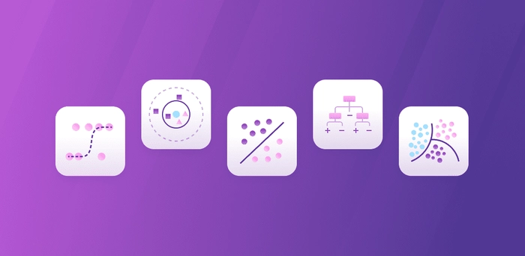
Algoritmos de Clasificación

Slide 9
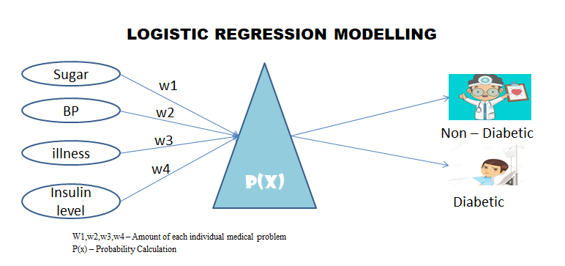
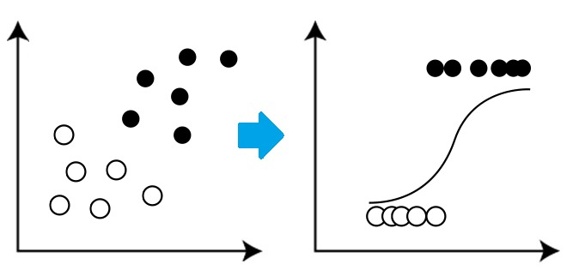
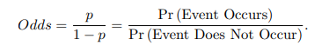
Regresión Logística
Notes:
Funcion sigmoide

Slide 10
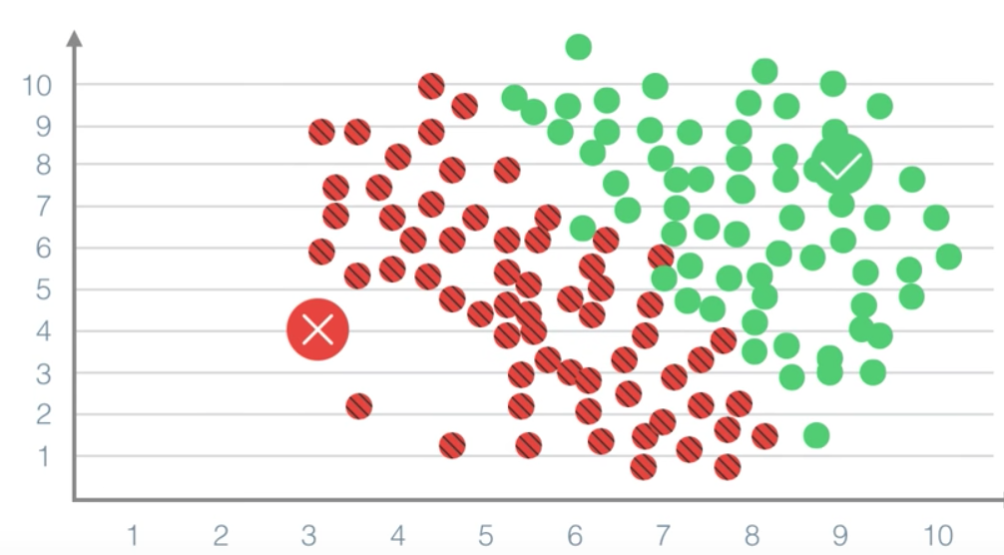
Clasificación: Regresión Logística
Si tenemos un estudiante que tiene 7 en el examen (x) y 6 en el promedio (y), ¿lo aceptamos?

Slide 11
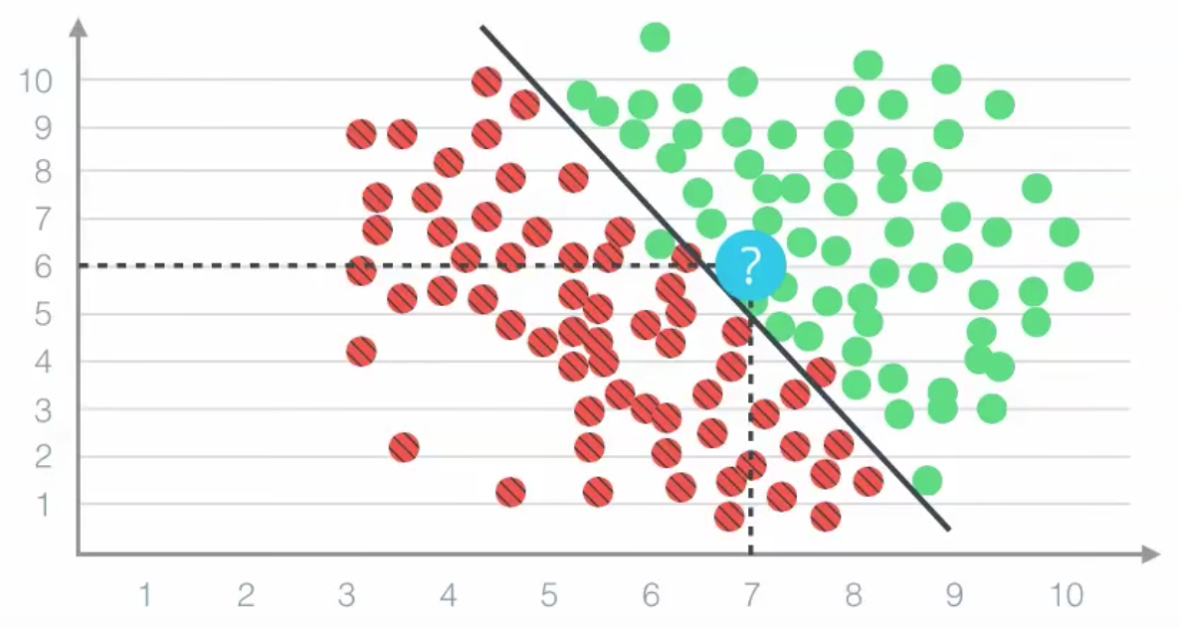
Clasificación: Regresión Logística

Slide 12
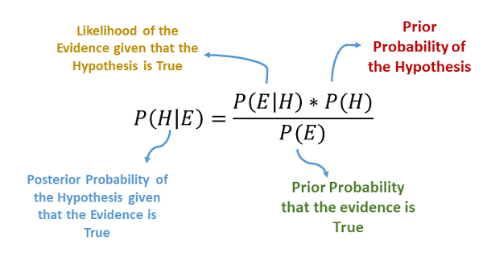
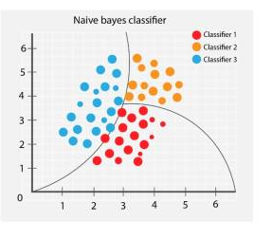
Algoritmos de aprendizaje Naive-Bayes
Notes:
PROBABILIDAD CONDICIONADA
PROBABILIDAD DE H DADO QUE EXISTA E
E es EVIDENCIA

Slide 13
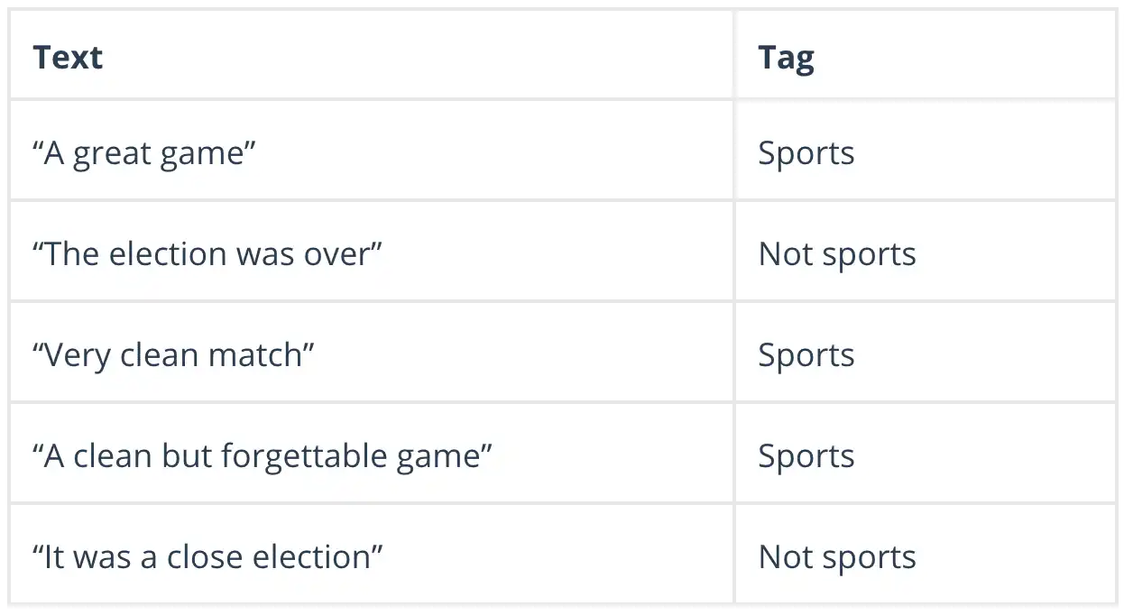
Clasificación: Naive Bayes
Notes:
https://towardsdatascience.com/data-wrangling-raw-to-clean-transformation-b30a27bf4b3b
Es importate tener datos de calidad. El primer filtro puede ser nuestro sentido común, bien el conocimiento sobre el tema. Todo lo que le pace

Slide 14
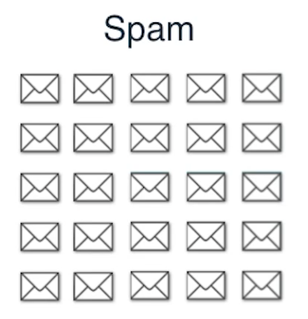
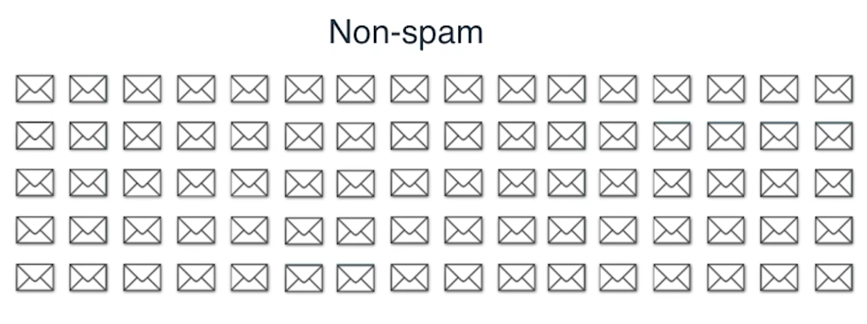
Clasificación: Naive Bayes
¿Qué palabra encontrarías en un correo de Spam?

Slide 15
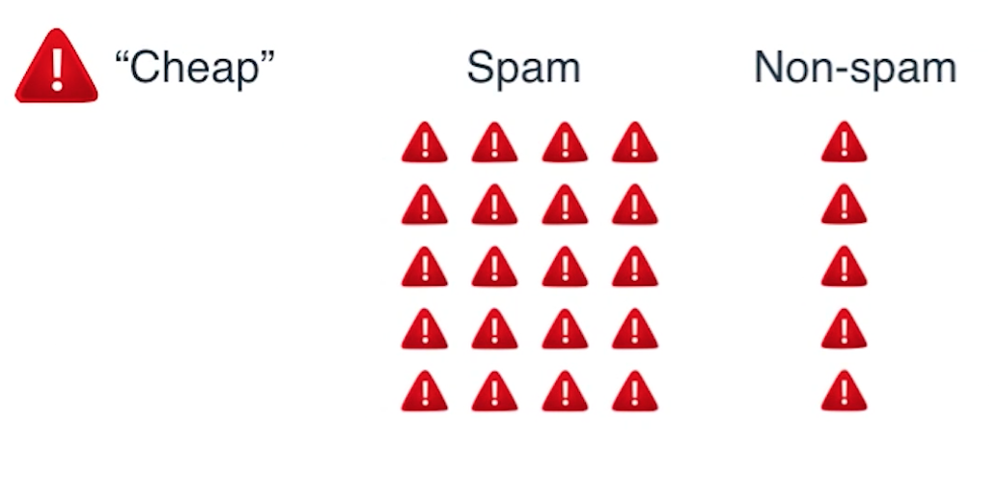
Clasificación: Naive Bayes
Si en el correo dice la palabra “cheap”, ¿cuál es la probabilidad de que sea spam?

Slide 16
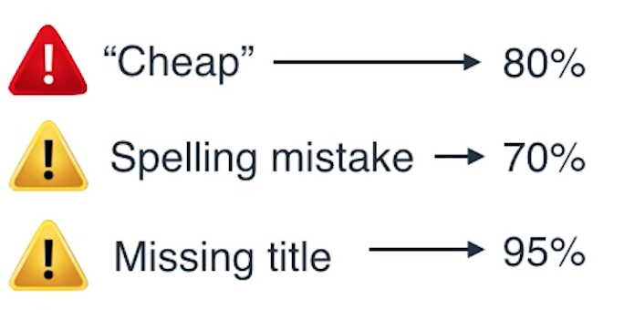
Clasificación: Naive Bayes

Slide 17
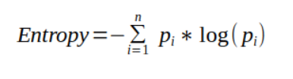

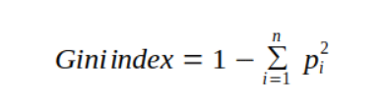
Árboles de decisión
Link

Slide 18
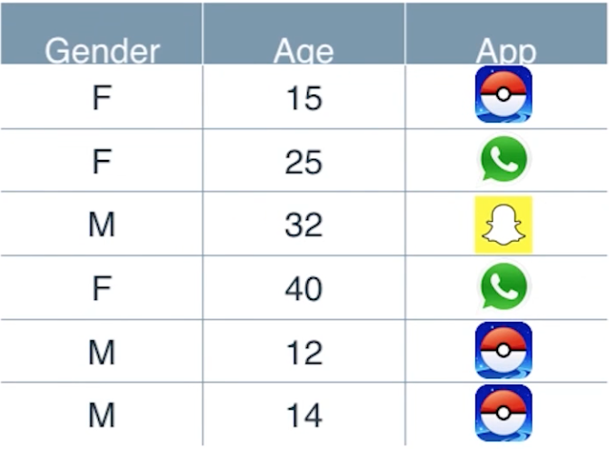
Clasificación: Decision Trees
¿Qué influye más para ver qué aplicación descargan?
¿Edad o género?

Slide 19
Clasificación: Decision Trees
¿A partir de qué edad ya no descargan Pokemon Go?

Slide 20
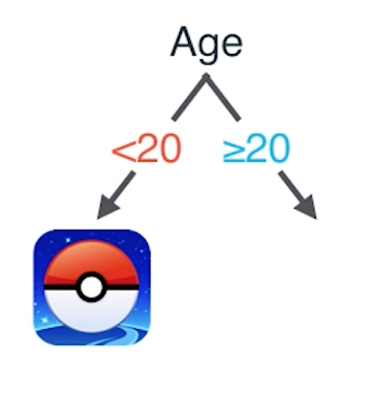
Clasificación: Decision Trees

Slide 21
Clasificación: Decision Trees
De los restantes, ¿cómo influye el género?

Slide 22
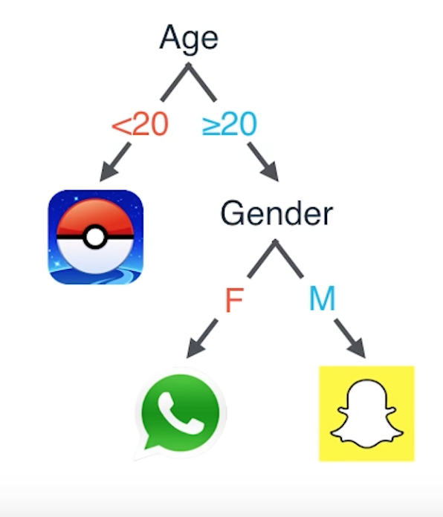
Clasificación: Decision Trees

Slide 23

Random Forest

Slide 24
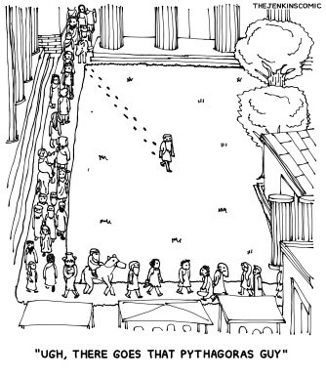
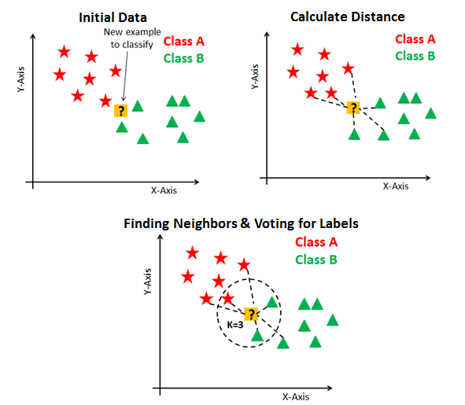
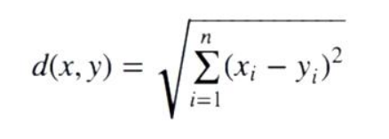
K-nearest

Slide 25
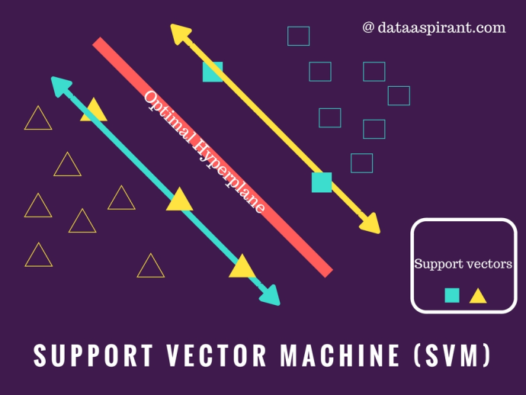
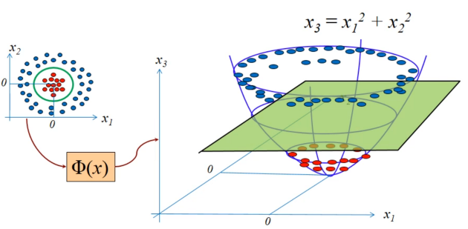
Support Vector Machine
Link

Slide 26
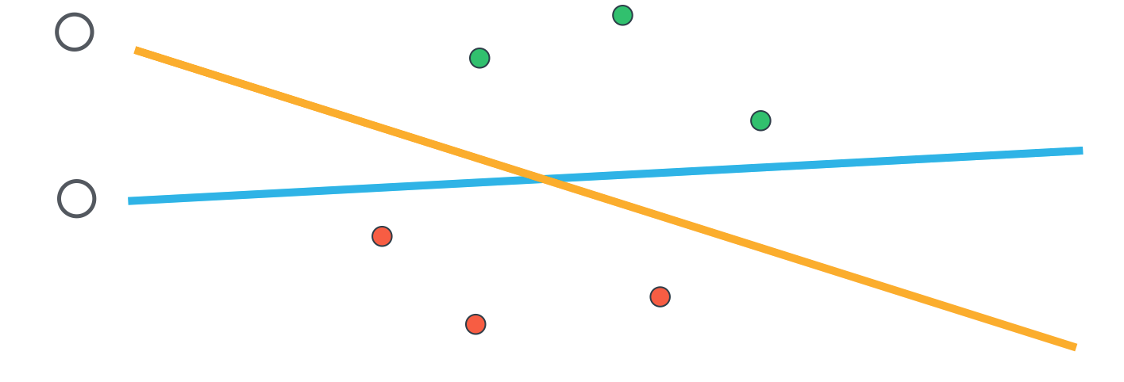
Clasificación: Support Vector Machines
¿Cómo podemos separar información?
De las dos líneas propuestas, ¿cuál es mejor?

Slide 27
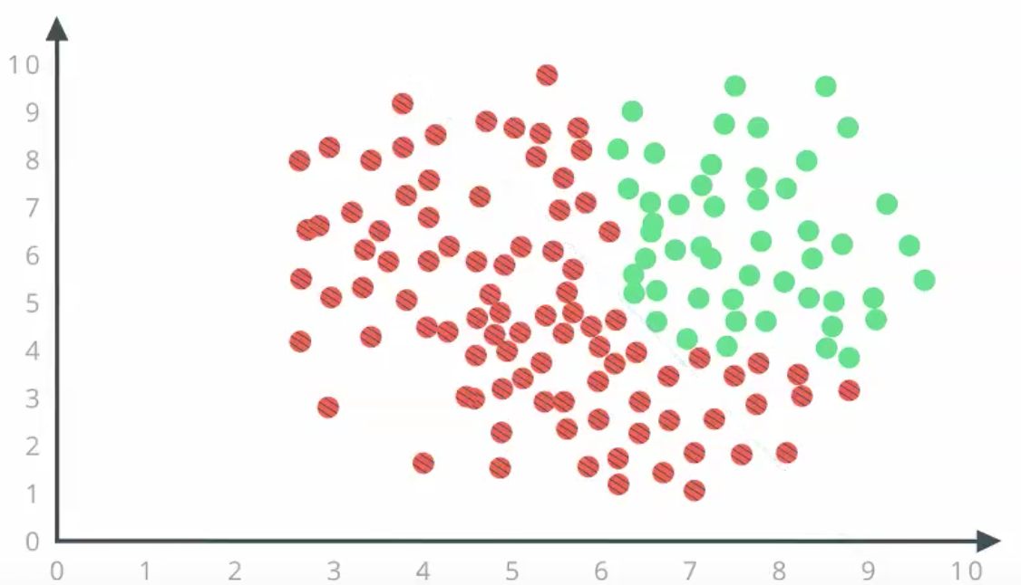
Clasificación: SVM
¿Cómo separarían ambas clases?

Slide 28
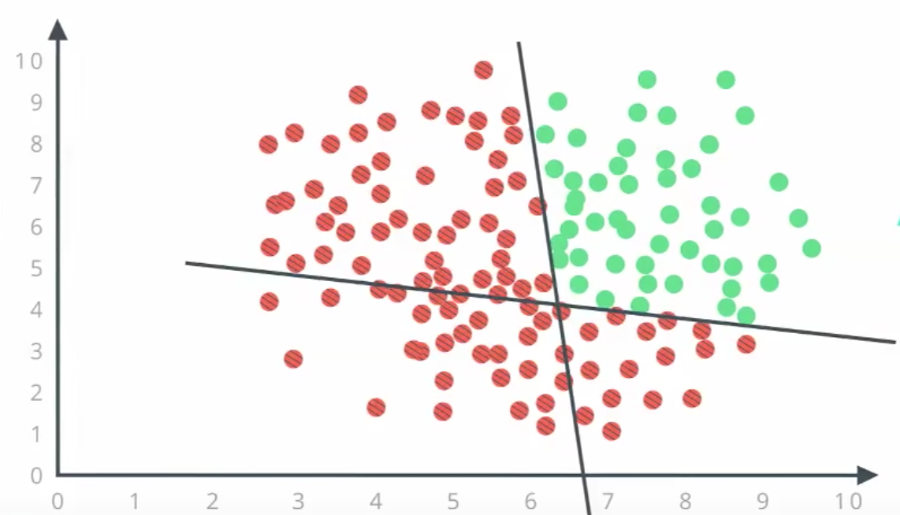
Clasificación: SVM
¿El punto está arriba de la primera línea?
¿El punto está a la derecha de la otra línea?
¿La respuesta a las otras dos preguntas fue sí?

Slide 29
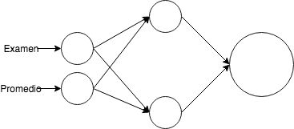
Clasificación: Redes neuronales

Slide 30
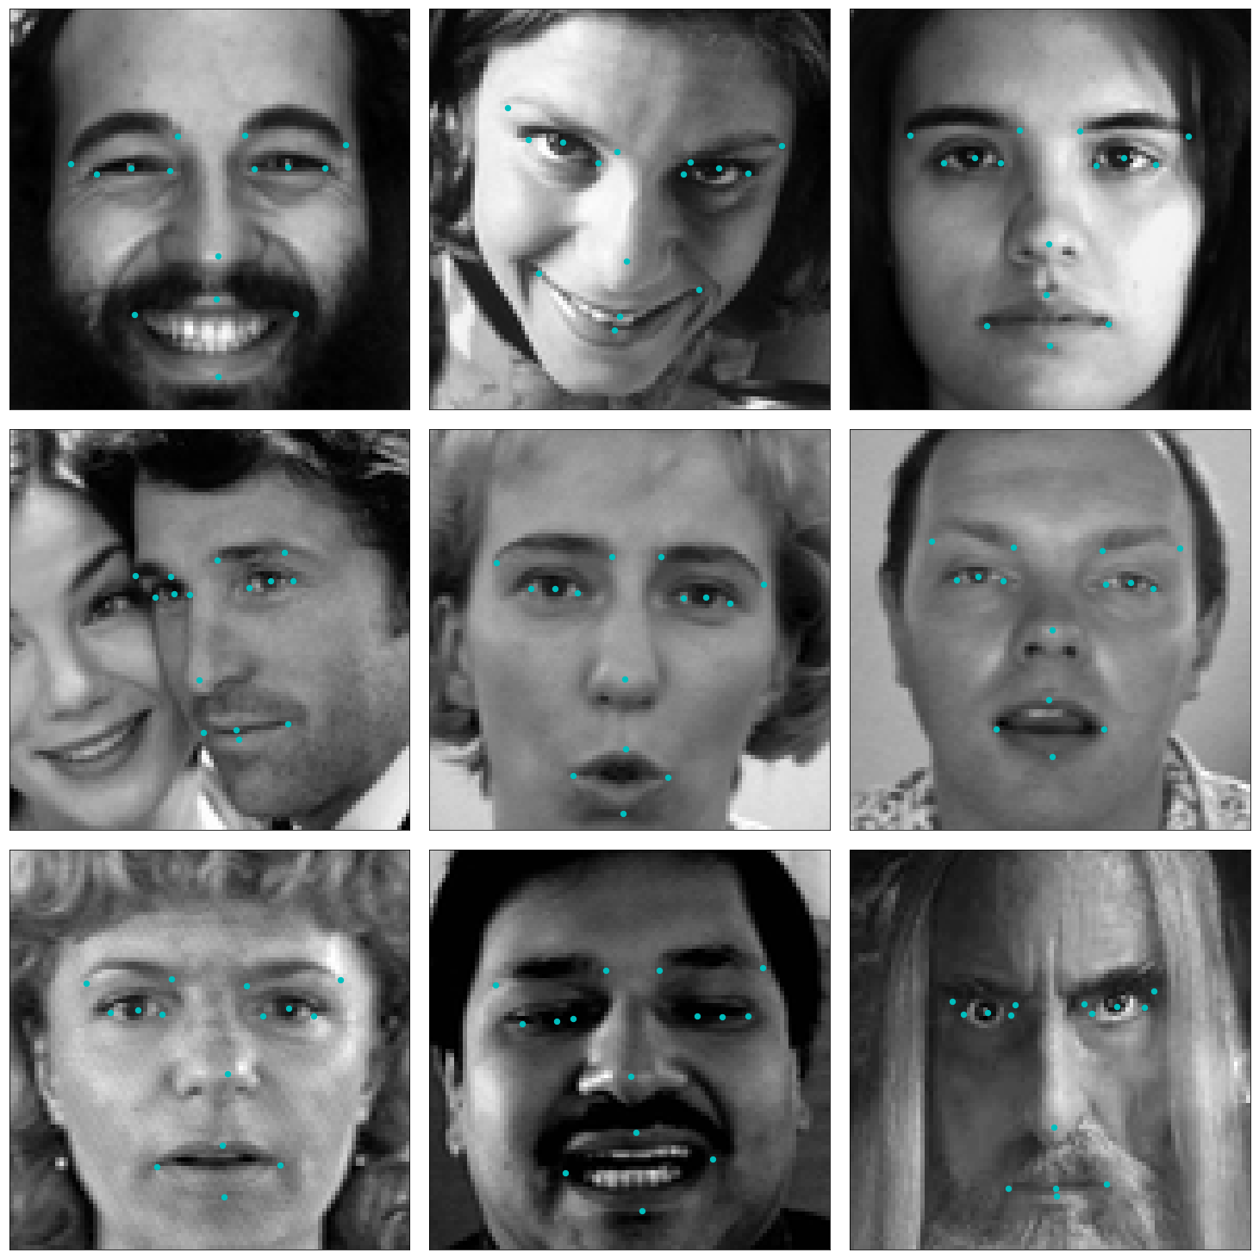
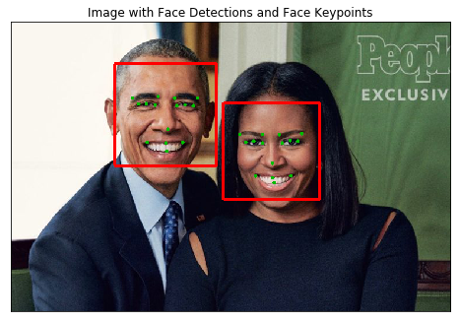
Clasificación: Redes neuronales

Slide 31
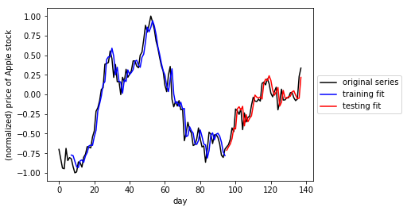
Clasificación: Redes neuronales

Slide 32
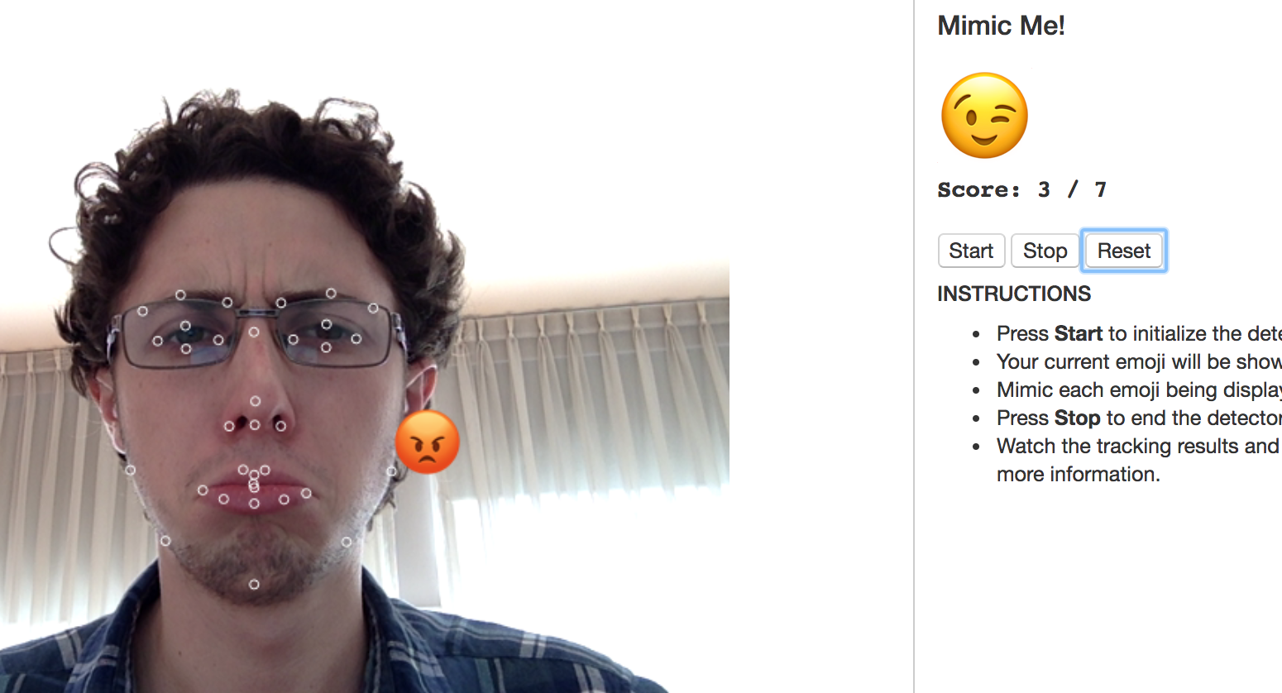
Clasificación: Redes neuronales

Slide 33
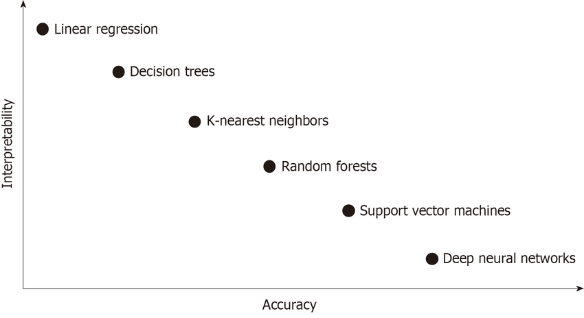

Slide 34
4 aplicaciones de algoritmos de Clasificación.
Notes:
Yo se que esto ya se lo saben.

Slide 35
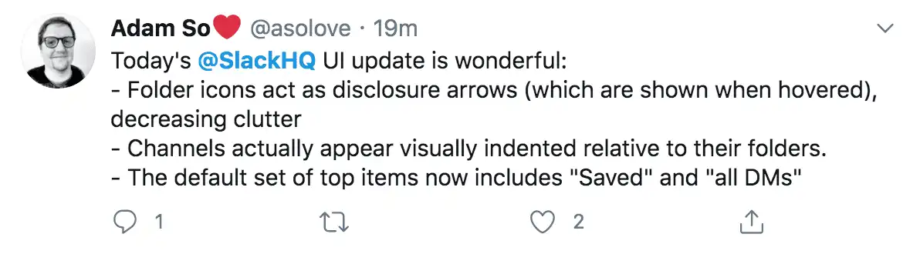
Análisis de sentimientos.
Notes:
https://www.analyticsvidhya.com/blog/2015/10/job-comparison-data-scientist-data-engineer-statistician/

Slide 36

Clasificador de Email Spam
Notes:
https://www.analyticsvidhya.com/blog/2015/10/job-comparison-data-scientist-data-engineer-statistician/

Slide 37
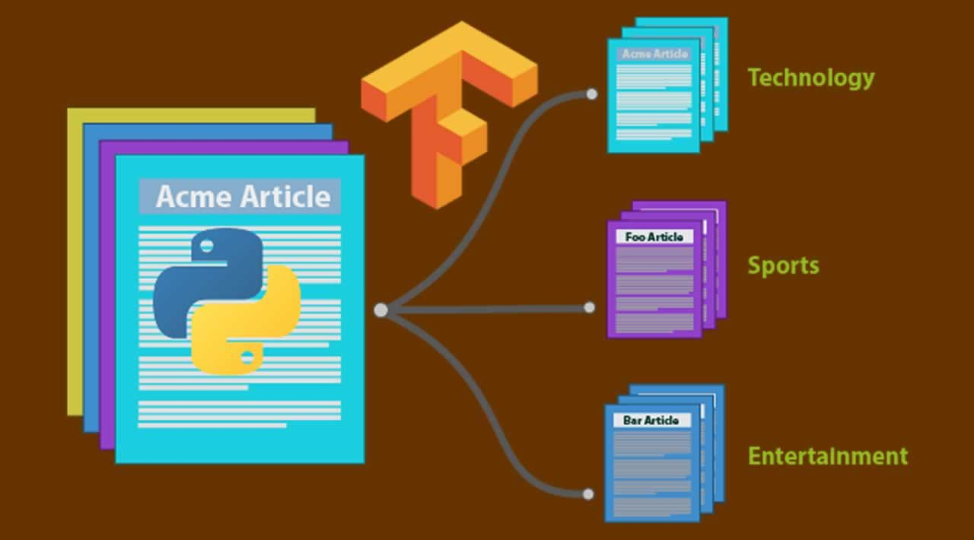
Clasificación de documentos.

Slide 38

Clasificación de imágenes.
Notes:
https://www.analyticsvidhya.com/blog/2015/10/job-comparison-data-scientist-data-engineer-statistician/

Slide 39


Hacking time: Algoritmos de clasificación en Python.

Slide 40
Naive Bayes
Notes:
Comenzamos con un breve ...

Slide 41
Donantes.
Notes:
Comenzamos con un breve ...

Slide 42

Q & A

